Slide 1
مَركَزُ التَّربِيَّةِ الدّينِيَّة رُهبانِيَّةُ القَلبَينِ الأقدَسَين
يُقَدِّمُ كِتابَ الأساسيّ الثّاني

Slide 3
اللِّقاءُ الثّامِن عَشَر
صَلاةُ يَسوع إلى الآب

Slide 5
سَلام المَسيح أَصدِقائي...
شو رَح نَعمِل اليوم؟
نْحَدِّد العَلامات يَلْلي بِتبَيِّن أُبُوّة اللَّه ونْقول صَلاة الأبانا يَلْلي عَلّمنا ياها يَسوع تَ نأكِّد إِنّو نِحنا أبناء للآب...
نِتنَبَّه إنّو الصّلاة هيِي مَكان اللّقاء باللَّه يَلْلي بيخاطِبْنا بِصَمت قلوبِنا، وإِنّو أَب لَلكِلّ وييحِبّ الكِلّ.

Slide 6
خَلّونا هَلَّق نْحِط نَفسنا بِحُضور الله
ونِستَدعي الرّوح القُدُس

Slide 7
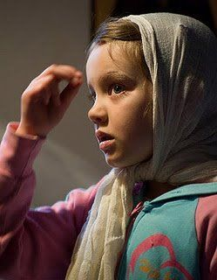
يا رَبّ إِمنَحْنا نِعمِة حُضورَك بَيننا وساعِدنا حتَّى نْعيش كأَبناء النّور

Slide 8
أَصدِقائي عَن شو حكينا بالمَرَّة الماضيِة؟

Slide 9
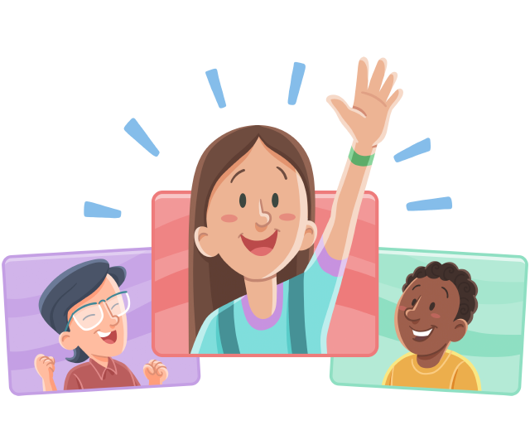
شِفِق يَسوع عَ الأَرمَلة يَلْلي خِسْرِت إبنا، هُوّي بيفهَم ألَمْنَا وإجَا تَ يْخَلِّصْنَا، وكِرْمِال هَيكْ قَوَّم إبِن الَأرْمَلة مِن المَوت.

Slide 10
وبْيَوم من الإيِّامْ، كِانْ يَسوع عَمْ يْصَلِّي!
مِنغَمِّض عْيوننا
ومنِتخَيّل يَسوع هُوّي وَعَمّ بيصَلّي

Slide 11
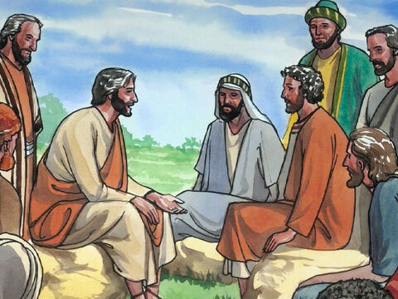
وبَسْ خَلَّصْ قَلّو واحَدْ
من تْلِامِيْذُو:
يا رَبّ، عَلِّمنا إنو نْصَلِّي

Slide 12
فْهمْتُوا شُو صَار؟
لَيشْ طَلَبُوا التّلامِيذ مِن يَسوع إنّو يْعَلِّمُنْ الصَّلاة؟

Slide 13
وصَارْ بَدُّنْ إنّو صَلاتُنْ تكُونْ مِتِلْ صَلاتُو، ويَسوعْ حَقَّقْلُنْ رَغْبِتُنْ.
التّلاميذ بْيَعِرْفُوا كِيف يْصَلُّوا، بَسْ لمّن شِافُوا يَسوعْ عَمْ يْصَلِّي، فِهمُوا إشْيَا جْدِيْدِة

Slide 14
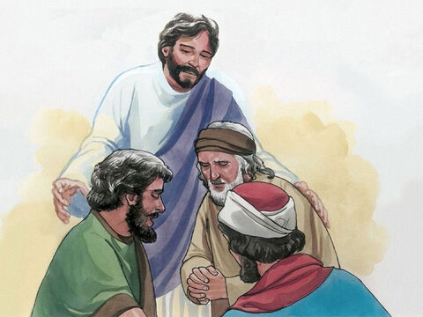
قَلُّن يَسوع:
بَس تْصَلُّوا، قولوا: «يا بَيْنَا الْلِي بِالسَّمَا»

Slide 15
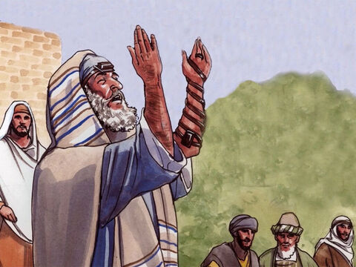
ما تْخَيَّلْ التّلاميذ، بْيَوم مِن الإيِّام، إنّو فِيُنْ ينِادُوا اللَّه مِتِلْ ما بِيْنِادو بَيُّنْ.
ويَسوع اسْتَعْمَلْ كِلْمِة «أبَّا» وهَالكِلْمِة مِعْنِاتا «بابا».

Slide 16
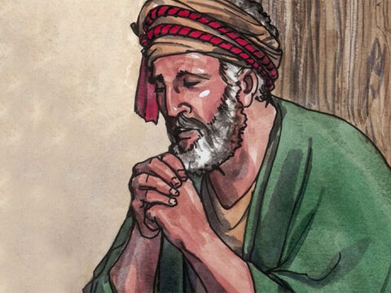
يَسوعْ كشَفْ لَ تْلامِيْذُو إنّو اللَّه، السَّيِّد، يَلْلِي خلَقْ السَّمَا وِالأرض هُوِّي كَمِان بَيْ كِلّ البَشَر.
عَنْ جَدْ اللَّه هُوِّي بَيْنَا! هُوِّيْ مَحَبِّة! وبِيْحِبْنَا مَحَبِّة حَقِيْقِيِّة، قَوِيِّة، مُخِلْصَة، حَاضْرَة داِيمَن، وفَعَّالِة وأبَدِيِّة.

Slide 17
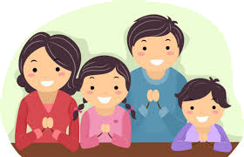
وكِلّ واحَدْ فِينا، فيه بِكِلّ لَحْظَة يِحْكِي مع اللَّه ويِقْبَل مِنّو مَحَبْتُو الأبَوِيِّة.
واللَّه بْيِفْرَحْ كْتِير لمّا نِحْكِي مَعُو تَ نِقْبَلْ مَحَبْتُو من كِلّ قَلبْنا، قَلب الإِبن تِجاه بَيُّو يمكِنْ في مِنْكُنْ بِيْلاقُو صُعُوبِة إنُّنْ يْصَلُّوا،
بَسْ الحَكِي مع اللَّه شيْ كْتِيرْ هَيِّنْ.

Slide 18
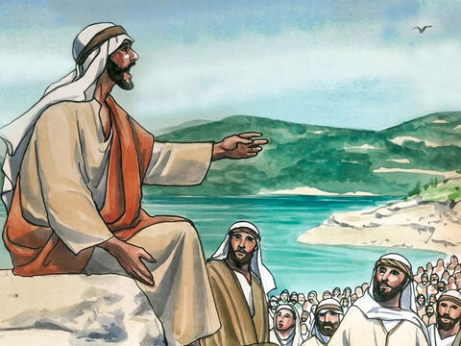
ويَسوع عَلَّمْ تْلامِيْذُو كيف يْصَلُّوا وعَطاهُنْ نَصايِحْ. تَعوا تَ نِسْمَعْ شو نَصَحُنْ يَسوع:

Slide 19
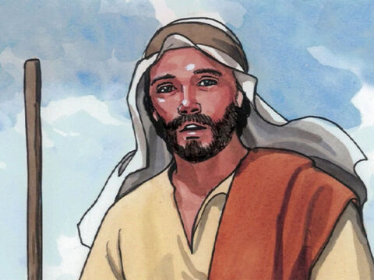
إنْت، لمَّن بَدَّكْ تْصَلِّي، فُوتْ
عَ أوضْتَكْ، سَكِّرْ بابَكْ وصَلِّي لَ بَيَّكْ يَلْلي بِالسرّ، وبَيَّكْ يَلْلِي شِايِفْ شُو في بِالسرّ رَحْ بِيْكِافِيكْ.

Slide 20
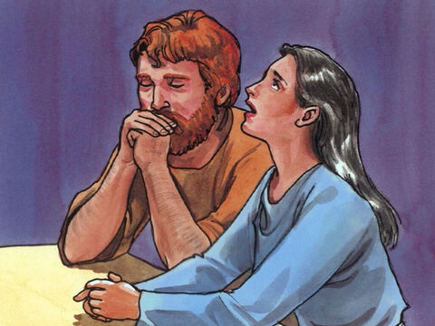
«فوت
عَ أوضتك»
اللَّه بْيِفْرَحْ لَمَّنْ نِجْتِمِعْ كِلْنا سَوَا
لَ نْصَلّيْلوا وهُوِّي بْيِفْرَحْ كِمِان لَمَّنْ كِلّ واحَدْ فينا بِيْصَلّيلوا لَوَحْدُو.

Slide 21
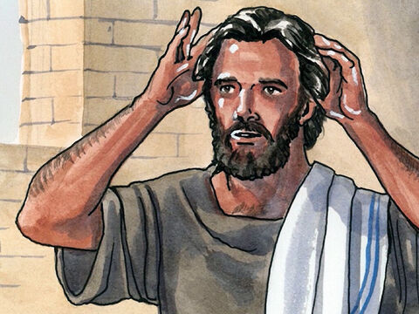
«سَكِّر بابَك»
حتَّى نِلْتِقي بِالآب، لازِمْ نْكُونْ سِاكْتِيْن،لأنّو اللَّه بْيِحْكِي مَعْنا بْصَمت قَلِبْنا ولازِمْ نِفْتَحْ دِيْنَينْ قَلِبْنا تَ نِفْهَمْ شو بَدُّو يْقِلْنا.

Slide 22
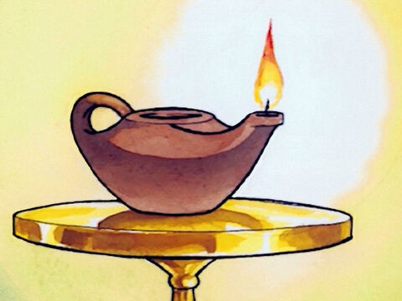
«وبَيَّك يَلْلي بِالسِّرّ رَح
يكافيك»
اللِّقاء بِالآب هُوِّي مُبادَلِة حَقِيْقِيِّة. اللَّه بْيِشْتِغِلْ بالصّلاة بالسِّرّ وبْيَعْطِيْنَا حَالو حتَّى إذا ما حَسّيْنا بِشِي أو ما شِفْنَا شِي أو ما سْمِعْنَا شي، هُوِّي بِيْخَلِّينا نِشْبَه يَسوع وبْيَعْمِلْنَا ولادو.

Slide 23
وهَلَّق كِلّ واحَد فينا يصَلِّي بِصَمْت، وينادي اللّه بِإسمو،
ويسَلْمو كلّ أَفراحو وأَحزانو وهُمومو، ويِتِـركَو يعَبّي قَلبو بِمَحَبتو، حَتّى يِحمِلها بِدَورو لَكِلّ يَلْلي حَولو.

Slide 24
ومِن بَعد ما سْمِعْنا المُحادَثِة، رَح إِسألكُن كَم سُؤال...

Slide 25
شو كَشَف يَسوع لَلتّلاميذ
وشو عَلَّمُن؟

Slide 26
وعَلَّم تْلاميذو كيف يصَلّوا.
إنّو اللَّه الخالق هُوي كمان بَيّ البَشَر.

Slide 27
شو هيي الصَّلاة يَلْلي عَلّمهم ياها؟

Slide 28
صَلاة الأَبانا

Slide 29
شو هِيّي النَّصايح يَلْلي عَطاها يَسوع للصَّلاة؟

Slide 30
نْصَلّي لَلآب يَلْلي بِالخِفيِة
نِدخُل الغِرفة
ونسكِّر الباب

Slide 31
وشو بيِعْني هَالشّي؟ وشو رَح يَعمل الآب ساعِتَها؟

Slide 32
تَ نِلتِقي بِالآب لازم نِسكُت لأنّو بيِحكي مَعْنا بِصَمْت قَلِبْنا.
وساعِتَها رَح يَعطينا ذاتو حتّى لو ما حَسَّينا بِشي أو شِفْنا شي

Slide 33
وهَلّق جَرْبوا يا شاطرين عمِلوا هَالنَّشاطات

Slide 35
نُصَلّي
أَبانا الّذي في السَّماوات

Slide 37
بابَها
غُرفَتَكَ
صَلِّ

Slide 38
وهَلَّق بَدّي ياكُن تقولوا هَالجُمَل وَرايي ل حَتّى تِنحِفر بِقلوبكُن

Slide 39
ومنِختُم لِقاءْنا اليَوم بِهالصَّلاة وبهالتِّرنيمِة

Slide 40
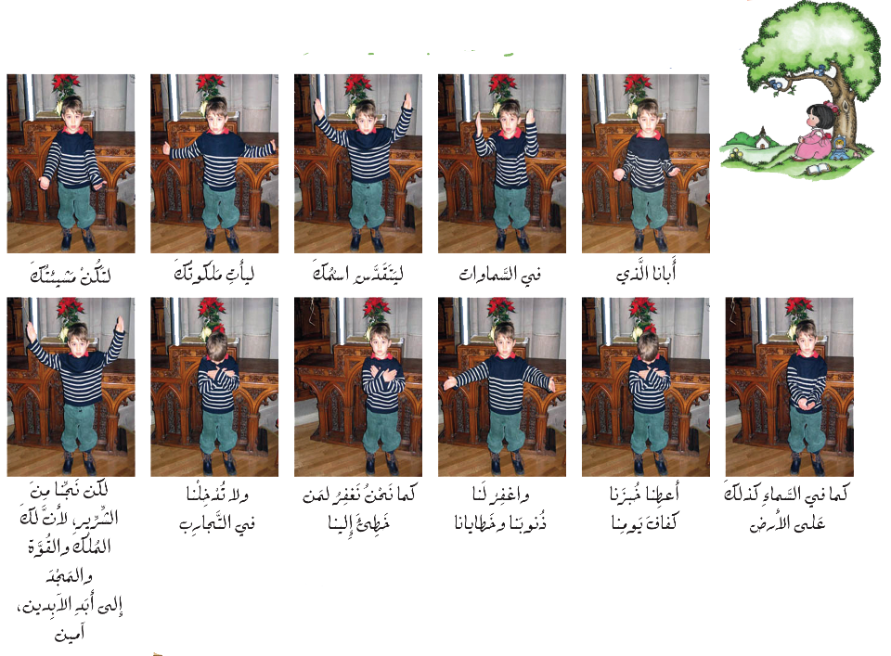

Slide 42
منِلتِقي بِالأسبوع القادِم. كونوا بِخير!

